Slide 1

Programming
Lab1
董依菡 15302010054@fudan.edu.cn
耿同欣 15302010048@fudan.edu.cn
张星宇 15307110273@fudan.edu.cn
2018-09-18

Slide 2
CONT ENTS
命令行
环境变量
配置java环境
软件选择建议

Slide 3
用户与系统交互方式
图形界面交互(各种窗口、对话框等)
命令行交互

Slide 4
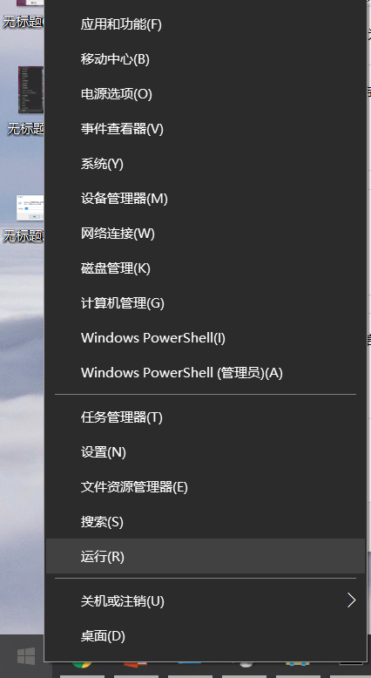
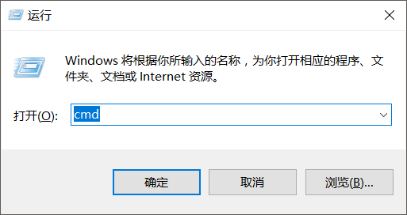
命令行启动（windows）
在开始菜单中找到“运行”，或快捷键“window 徽标键+R”，输入 cmd，点确定，启动命令行。

Slide 5
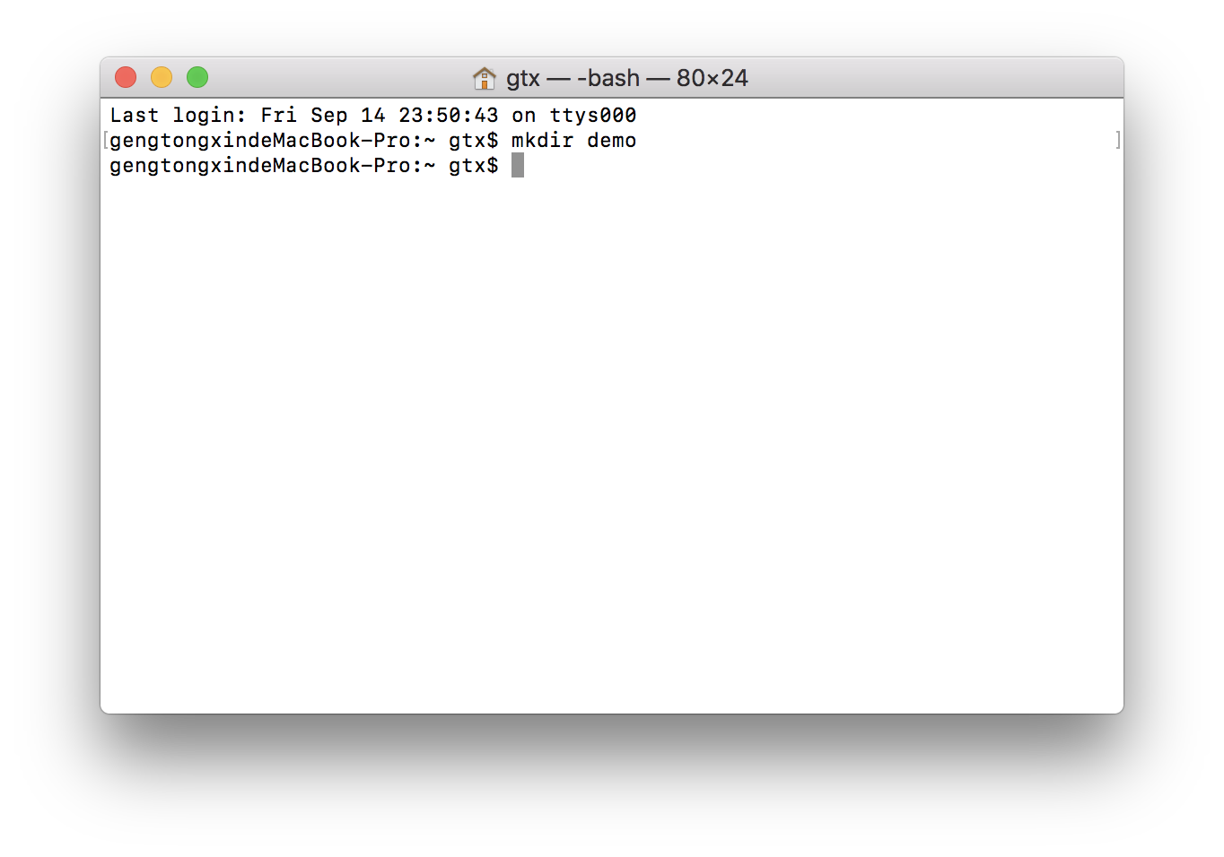
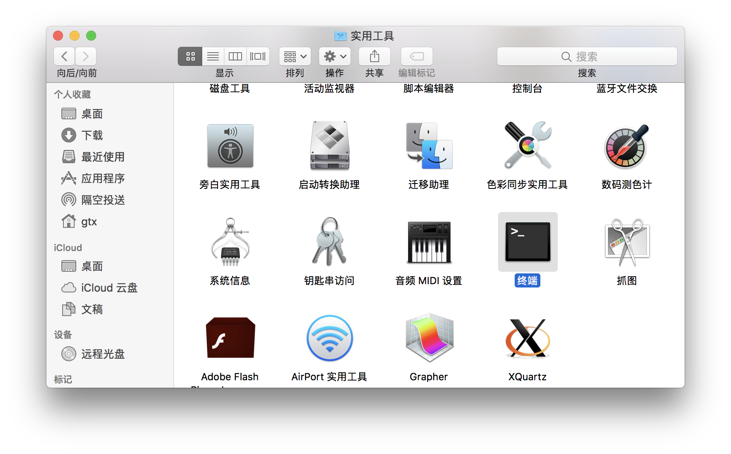
命令行启动（mac）
打开 Finder-应用程序-实用工具-终端

Slide 6
命令行的使用
输入命令“help”，回车，看到常见命令。
使用形如“help cd”的命令查询具体命令用法（先学会“cd”，切换目录）。
切换盘符：输入“C:”回车切换到 C 盘，或 “D:” 切换到 D 盘，然后使用 cd 指令切换到所在目录（文件夹）。 （windows）
运行“.exe”文件：在命令行输入 .exe 文件的文件名，回车，即可运行相应文件。（windows）
注：未在括号中特殊标明的是 windows 与 mac 通用的命令

Slide 7
常见命令
dir xx/xx ：查看指定路径的目录下所有文件（windows）
ls : 查看当前目录下的文件（mac）
mkdir d:\demo ：在 D 盘根目录下新建一个叫做 demo 的文件夹
ping www.baidu.com：给百度发送数据包，获知网络连接情况
rd d:\demo ：删除在 D 盘根目录下的 demo 文件夹（windows）
del d:\demo\demo.txt ：删除 D 盘 demo 目录下的 demo.txt（windows）
rm demo.txt：删除当前目录下的 demo.txt（mac）
rm -r -f demo：删除当前目录下的 demo 目录（mac）
注：未在括号中特殊标明的是 windows 与 mac 通用的命令

Slide 8
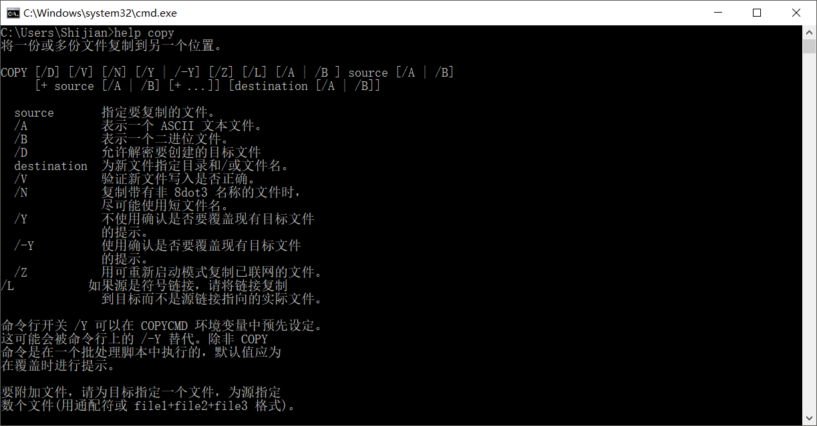
命令行常识
按“上箭头”“下箭头”键，可以浏览本次“会话” 中执行过的历史命令。
一条命令由“命令”+“参数”组成，首个单词为命令，后面附加的词组称为参数。
help 命令用来查询常用命令帮助信息，用法例如“help mkdir” 。帮助信息中，中括号“[”，“]”内为可选参数，竖线“|”表示选择其一，需要在使用时替换参数名。

Slide 9
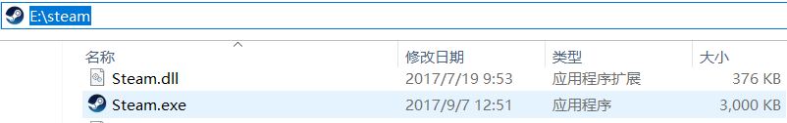
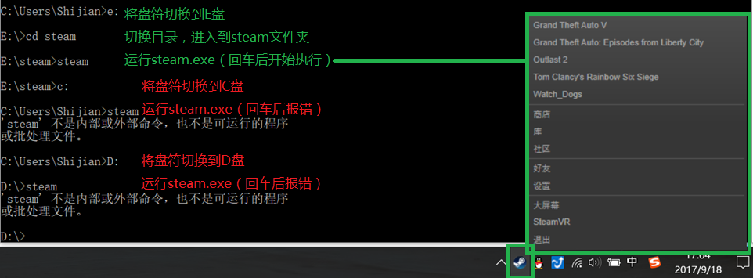
环境变量的作用
例子：如图，已知在 E 盘下的 steam 文件夹有一个叫“steam.exe”的可执行文件。则如图，只能在相应目录下执行”steam”指令来启动steam.exe，否则将出现如图所示的错误。
Path （命令搜索路径）的作用：命令行执行命令时，将在Path中写明的所有“路径”下进行搜索，并直接执行匹配到的例如.exe文件。

Slide 10
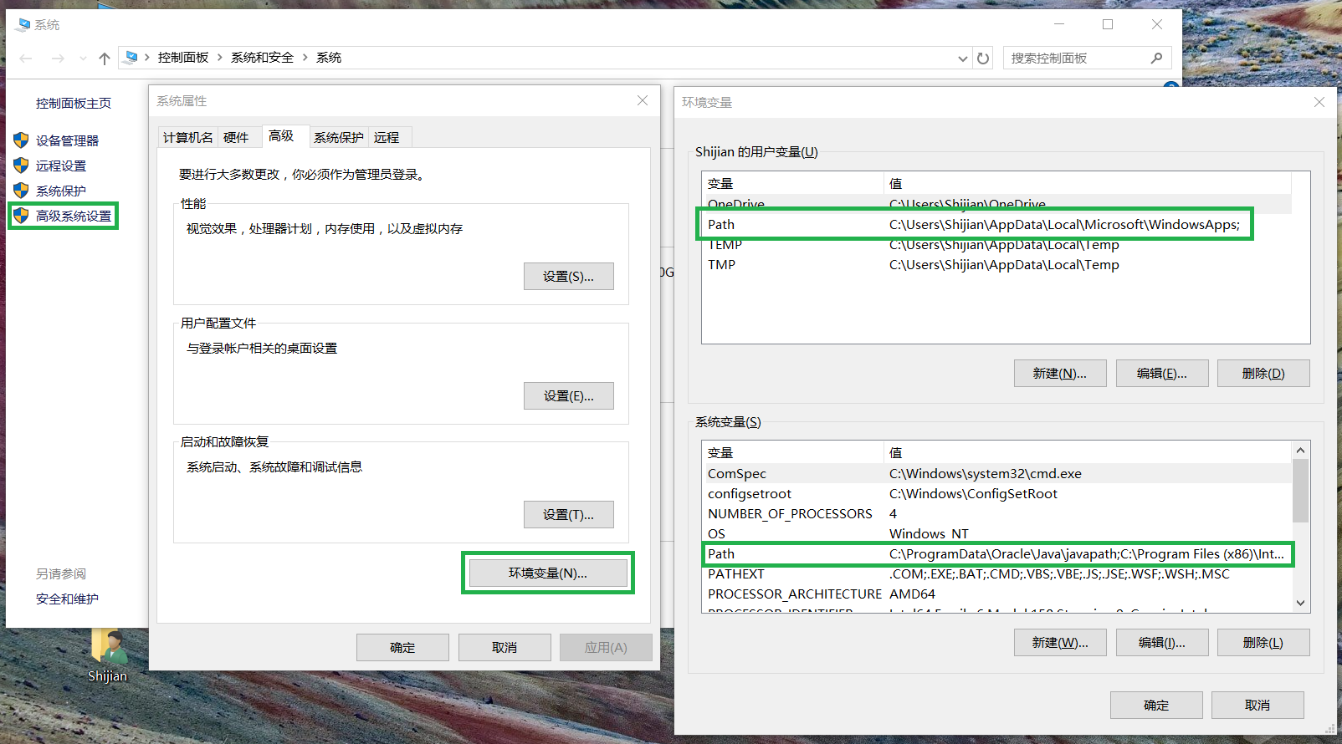
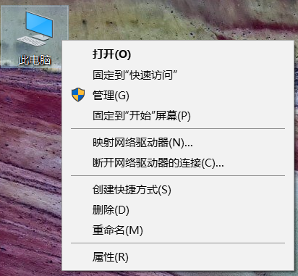
配置环境变量（windows）
Win 10下，右键“此电脑”→“属性”→“高级系统设置” →“高级”分栏→“环境变量”（推荐对下方的“系统变量”进行修改）

Slide 11
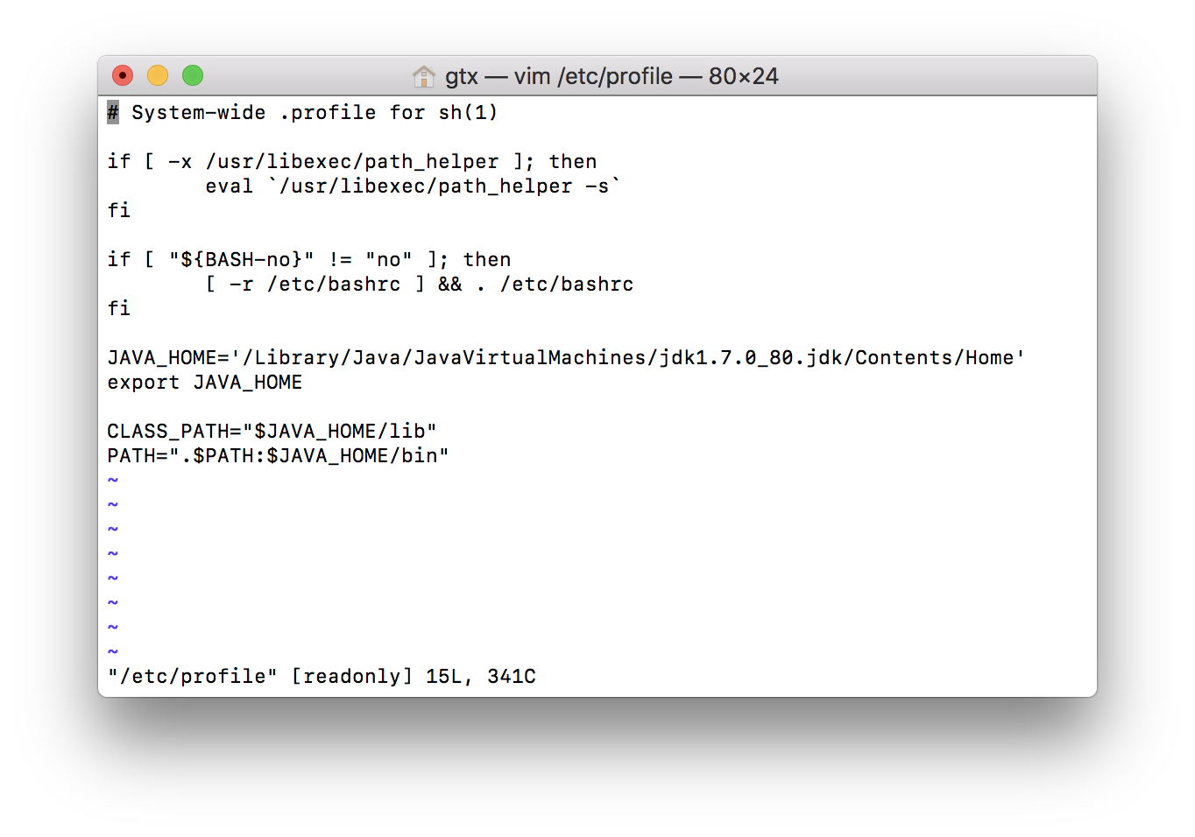
配置环境变量（mac）
进入终端
sudo vim /etc/profile
输入锁屏密码，回车，可以修改 profile 文件
切换到英文输入法，键入“i”，进入插入模式，按“esc”键，退出插入模式

Slide 12
环境变量小结
本质：所有环境变量只是计算机存储的一些“键值对”（key-value pair），被特定的应用引用作为“参数”，对于特定的应用生效。例如对于 Path 环境变量，键(key)=’Path’，值(value)=‘path_1; path_2;...;path_n;’。
推广：所以 CLASSPATH 与 JAVA_HOME 也不过只是两组键值对，为不同的应用提供参数（配置信息）。
额外：可以通过形如“%Key%”的用法，在键两边加两个百分号，来引用键对应的值。
例如“C:\Program Files\Java\jdk1.8.0_131\lib\dt.jar;”，最好写为”%JAVA_HOME%\lib\dt.jar”（前提是 JAVA_HOME 为“C:\Program Files\Java\jdk1.8.0_131”）

Slide 13
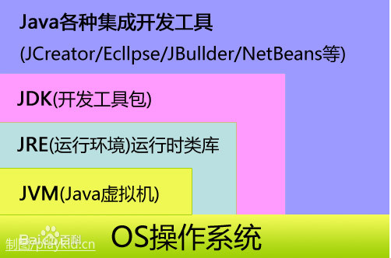
环境变量-CLASSPATH
JVM - Java Virtual Machine，即 java 虚拟机，是一个基于抽象规格描述的计算机模型（JVM 指令系统、JVM 寄存器、JVM 栈结构、JVM 碎片回收堆、JVM 存储区）。JVM 运行在操作系统 OS 之上。对于 java 程序，只需要适配 JVM 的环境，而不需要适应各类操作系统，这为 java 语言提供了“一次编译，到处运行”的能力。
JRE - Java Runtime Environment，java 运行环境包含 JVM 标准实现及 Java 核心类库。有了 JRE 就可以运行 java 程序，但不能开发 java 程序。
JDK - Java Development Kit，是 java 语言的软件开发工具包。有了 JDK 就可以将写好的 java 程序编译（compile）为 JRE 下可运行的 java 程序。在下载的 JDK 中含有相同版本号的JRE。
环境变量CLASSPATH：java 执行环境(JRE)本身就是一个平台，执行于这个平台上的程序是已编译完成的 java 程序。java 程序编译前为 .java 文件，编译完成之后，会以 .class 文件存在。如果将 java 执行环境比喻为操作系统，类比windows 操作系统，windows设置环境变量 Path 是为了让操作系统找到指定的工具程序（找到.exe文件），设置 Classpath 的目的就是让 java 执行环境找到指定的 java 程序(也就是.class文件)。

Slide 14
安装 jdk
进入https://www.oracle.com/technetwork/java/javase/downloads/index.html
点击 JDK 下面的 DOWNLOAD 按钮（下页图中红框部分）
先勾选“Accept License Agreement”，然后下载合适的 jdk （windows 或 macOS）
下载完成后双击安装，按照提示点击“下一步”，不需要额外配置（请记住默认安装路径）

Slide 15
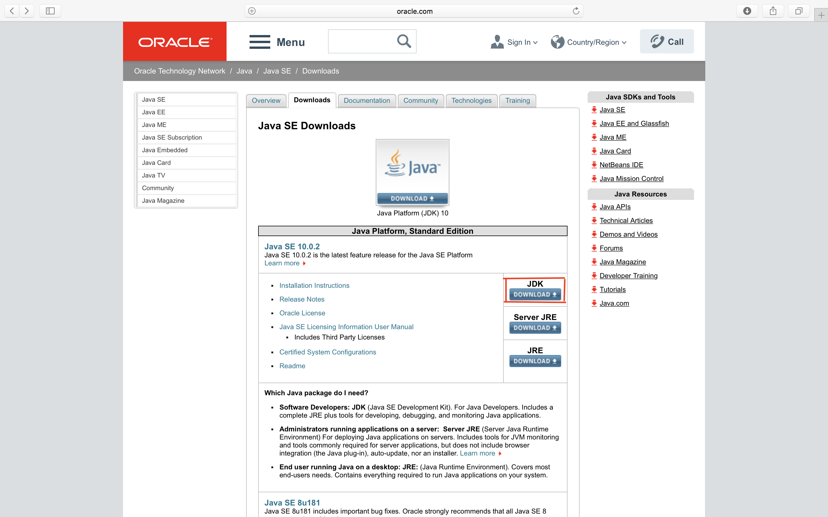
安装 jdk

Slide 16
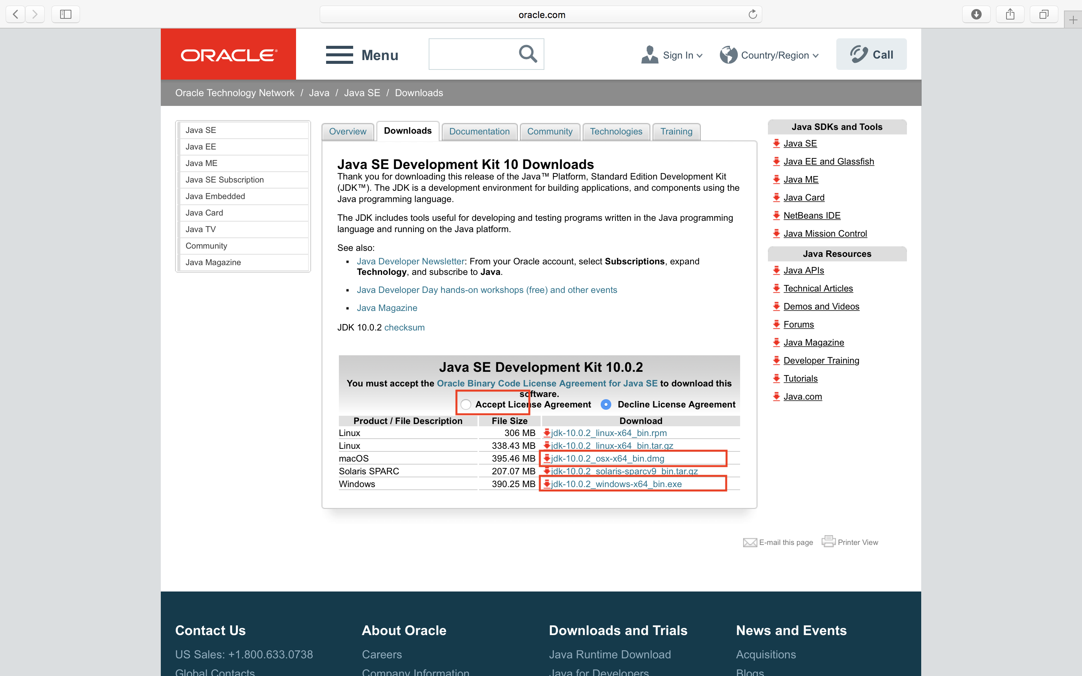
安装 jdk

Slide 17
配置JAVA编程环境（windows）
打开上述默认安装目录，打开其下 bin 目录，看到 java.exe 和 javac.exe。javac.exe 编译 xx.java 文件，生成对应的 xx.class 文件，该文件使用 java.exe 运行。
*exe可执行文件：通常在 Windows 图形化界面中双击运行该程序，比如安装软件。Javac 和 java 程序不同于常见的应用程序，无法双击运行，只能使用命令行。

Slide 18
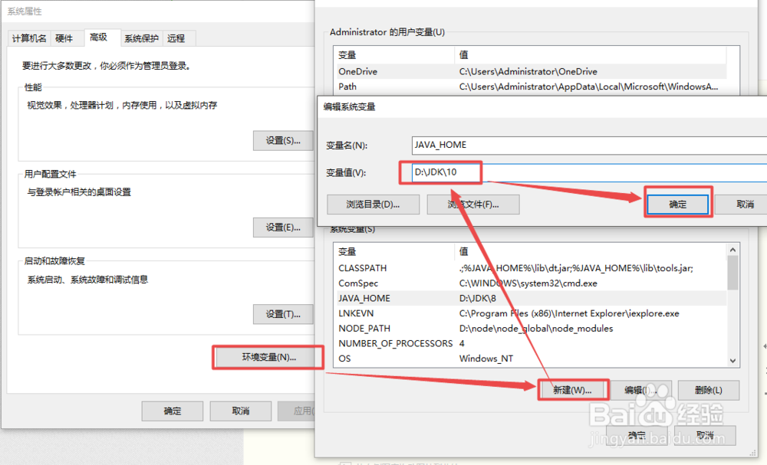
配置JAVA编程环境（windows）
打开环境变量设置页面（见 PAGE 10），在系统环境变量中新建一个JAVA_HOME环境变量，“变量值”填入 JDK10 的安装目录，选择“确定”

Slide 19
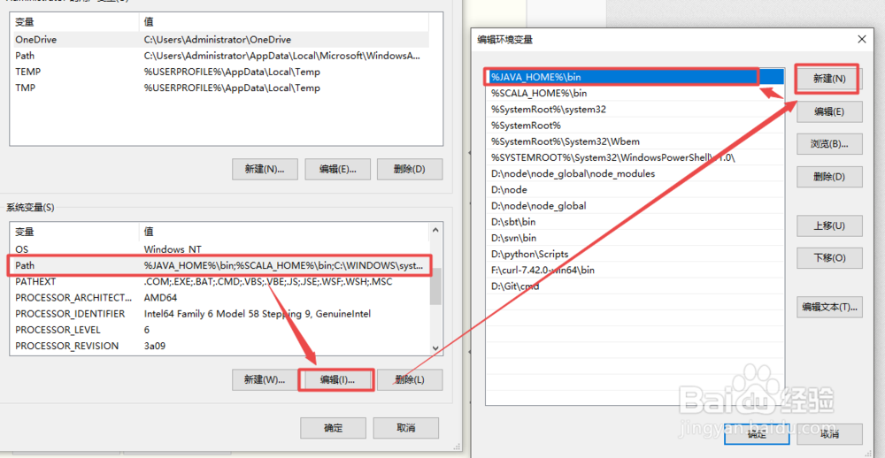
配置JAVA编程环境（windows）
在Path变量中，增加一个%JAVA_HOME%\bin变量，记得让这个变量处于第一个位置，这样可以让它优先级最高

Slide 20
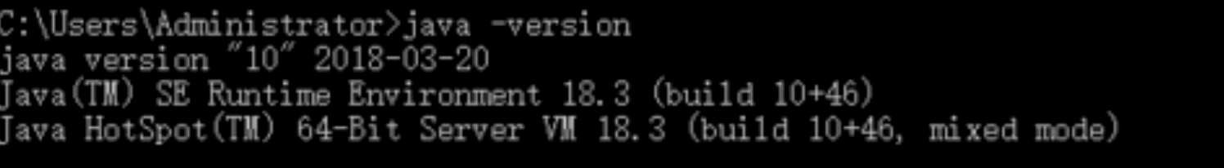
配置JAVA编程环境（windows）
进入命令行（见 Page 4），输入 java –version 可以查看当前 JAVA 版本
注：mac 下 jdk 安装后一般可以直接使用，如果有问题，配置方法参见最后选读部分

Slide 21
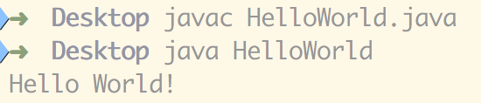
编译及运行Java程序
新建文本文件，内容如下
public class HelloWorld {
public static void main(String[] args) {
System.out.println("Hello World!");
}
}
将其命名为 HelloWorld.java （文件名必须与类名一致）
命令行使用 cd 进入 HelloWorld.java 所在文件夹
首先输入 javac HelloWorld.java 使用 javac 编译代码，生成 HelloWorld.class 的二进制文件
再输入 java HelloWorld 运行编译好的 class 文件，看到以下输出（左图为 windows，右图为 mac）

Slide 22
软件选择建议
文本编辑器推荐使用：Visual Studio Code、Sublime Text等
Java IDE（集成开发环境）推荐使用：IntelliJ IDEA
注：如何使用这些软件，请大家课后自己研究，如果有问题可以向TA寻求帮助

Slide 23
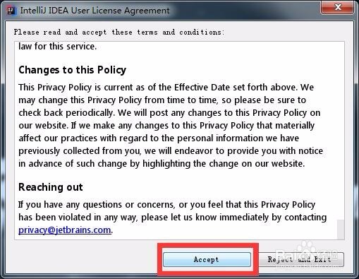
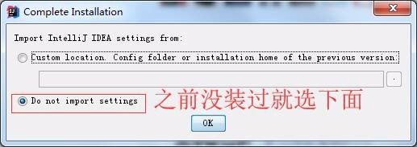
IntelliJ IDEA 的安装
进入 https://www.jetbrains.com/idea/，选择DOWNLOAD，跳转到下载页面后选择操作系统（Windows 或 macOS），然后下载
下载完成后双击安装，一直选择 Next 即可，最后选择 Install，然后 Finish
第一次运行时出现下图弹框，选择 Do not import settings，然后点击 OK
若出现右下图弹框，拉到下方单击 Accept

Slide 24
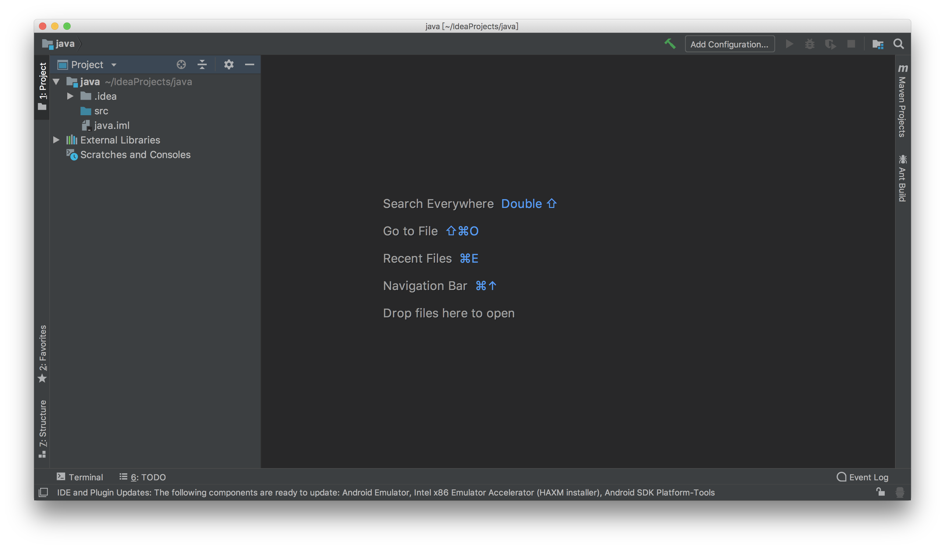
IntelliJ IDEA 编译运行 java程序
打开 IntelliJ IDEA
创建新项目，可参考 https://blog.csdn.net/testcs_dn/article/details/52303941
右键单击左侧的 src，选择 New-Package，命名后单击 OK

Slide 25
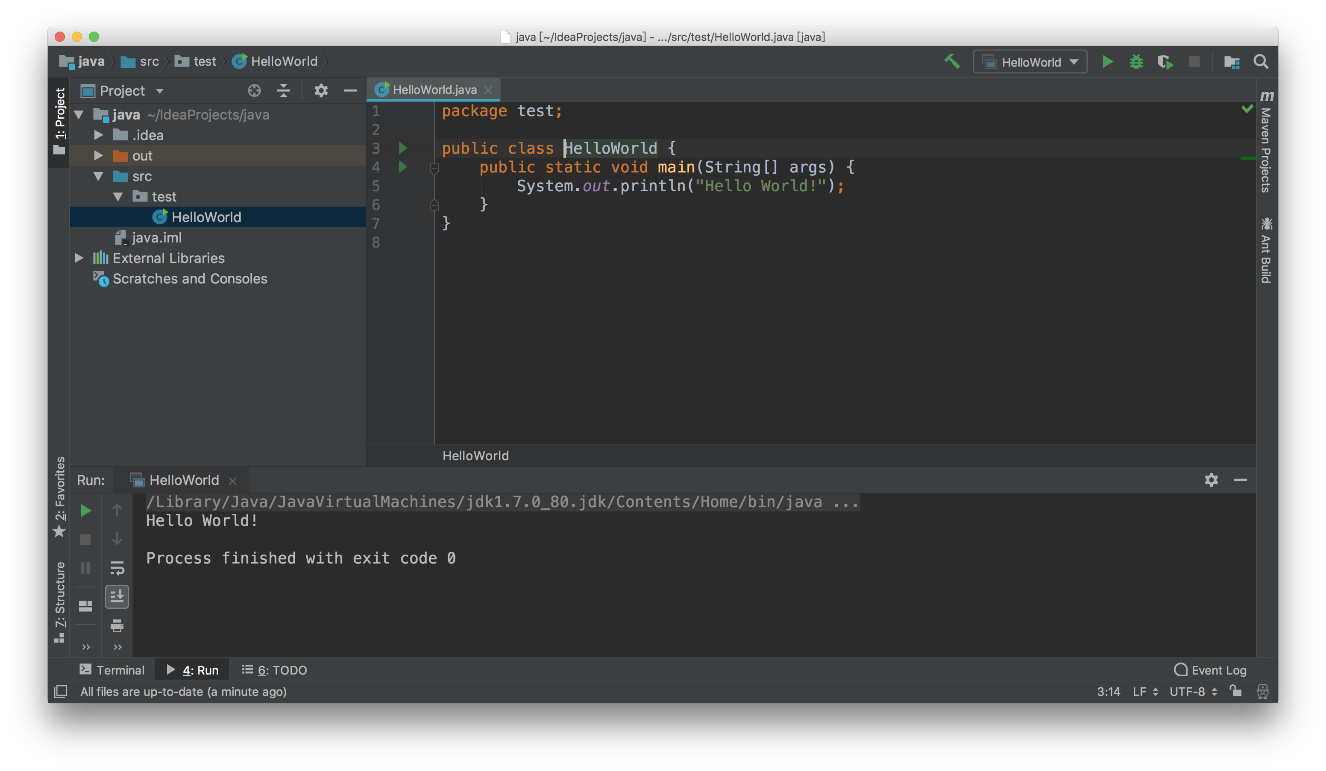
IntelliJ IDEA 编译运行 java程序
右键单击新建的 Package，选择 New-Java Class，命名为 HelloWorld 后单击 OK
将前面 HelloWorld.java 的内容复制到新建的 HelloWorld.java 中（注意不要删掉 ‘package test;’）
选择 Run - Run‘HelloWorld’，下方控制台输出 Hello World!

Slide 26
配置JAVA编程环境（mac）（选）
进入终端（见 PAGE 5）
输入 java –version，显示 java 版本说明安装成功
输入 sudo vim /etc/profile
在 ‘Password:’ 后面输入锁屏密码（输入的密码不会显示出来），回车
切换到英文输入法，键入“i”，进入插入模式（如下页图）
在文件末尾加上：
JAVA_HOME=“/Library/Java/JavaVirtualMachines/ jdk1.7.0_80.jdk/Contents/Home/”
CLASS_PATH=“$JAVA_HOME/lib”
PATH=“.$PATH:$JAVA_HOME/bin”
第一行里面 jdk1.7.0_80.jdk 是一个文件夹，根据你安装的 JDK 版本，具体查看方式：打开 Finder，快捷键 “Command + Shift + G”，输入/Library/Java/JavaVirtualMachines/，单击回车，就可以看到
按“esc”键，退出插入模式。键入“:wq!”后回车保存并退出 profile 文件
重启终端或输入 source /etc/profile 使 profile 配置生效
输入echo $JAVA_HOME，查看更改后的 JAVA_HOME 路径

Slide 27
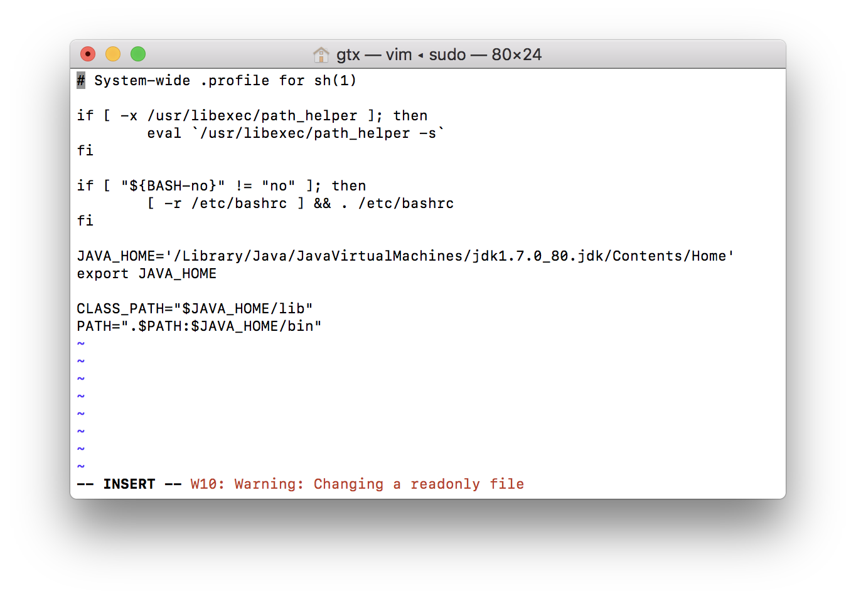
配置JAVA编程环境（mac）（选）

Slide 28

配置JAVA编程环境（mac）（选）

Slide 29

THE END
THANK YOU FOR YOUR WATCHING

